Slide 1

^{PREZENTACJA DLA KLASY 7 SP}
^{DO LEKCJI 29}
JEZUS SYN BOŻY

Slide 2
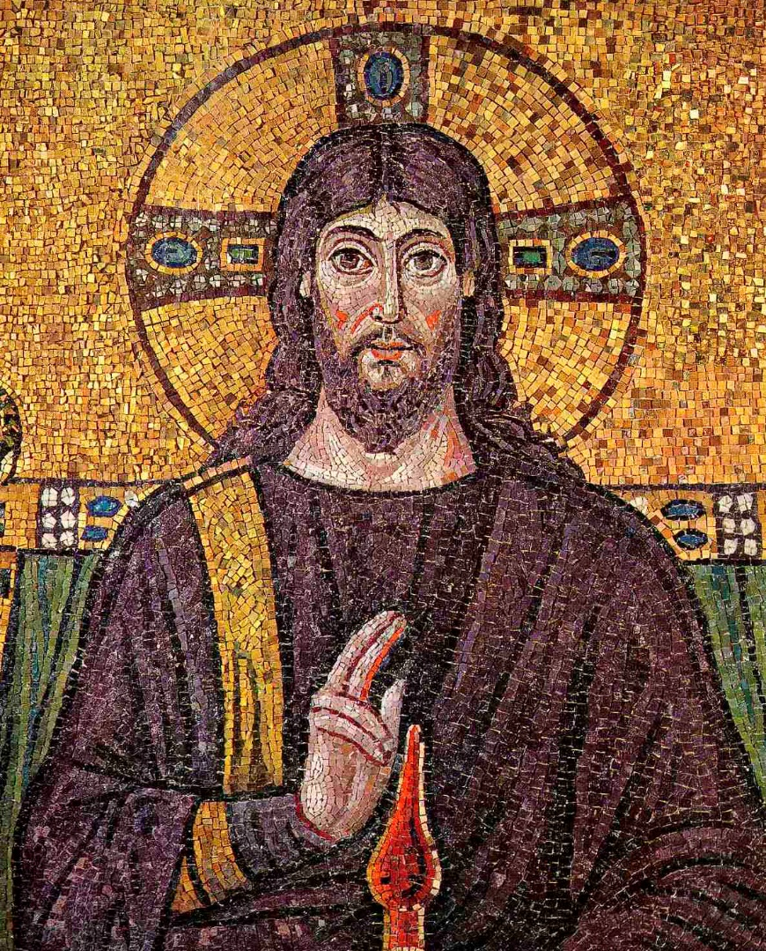

JEZUS
SYN BOŻY

Slide 3
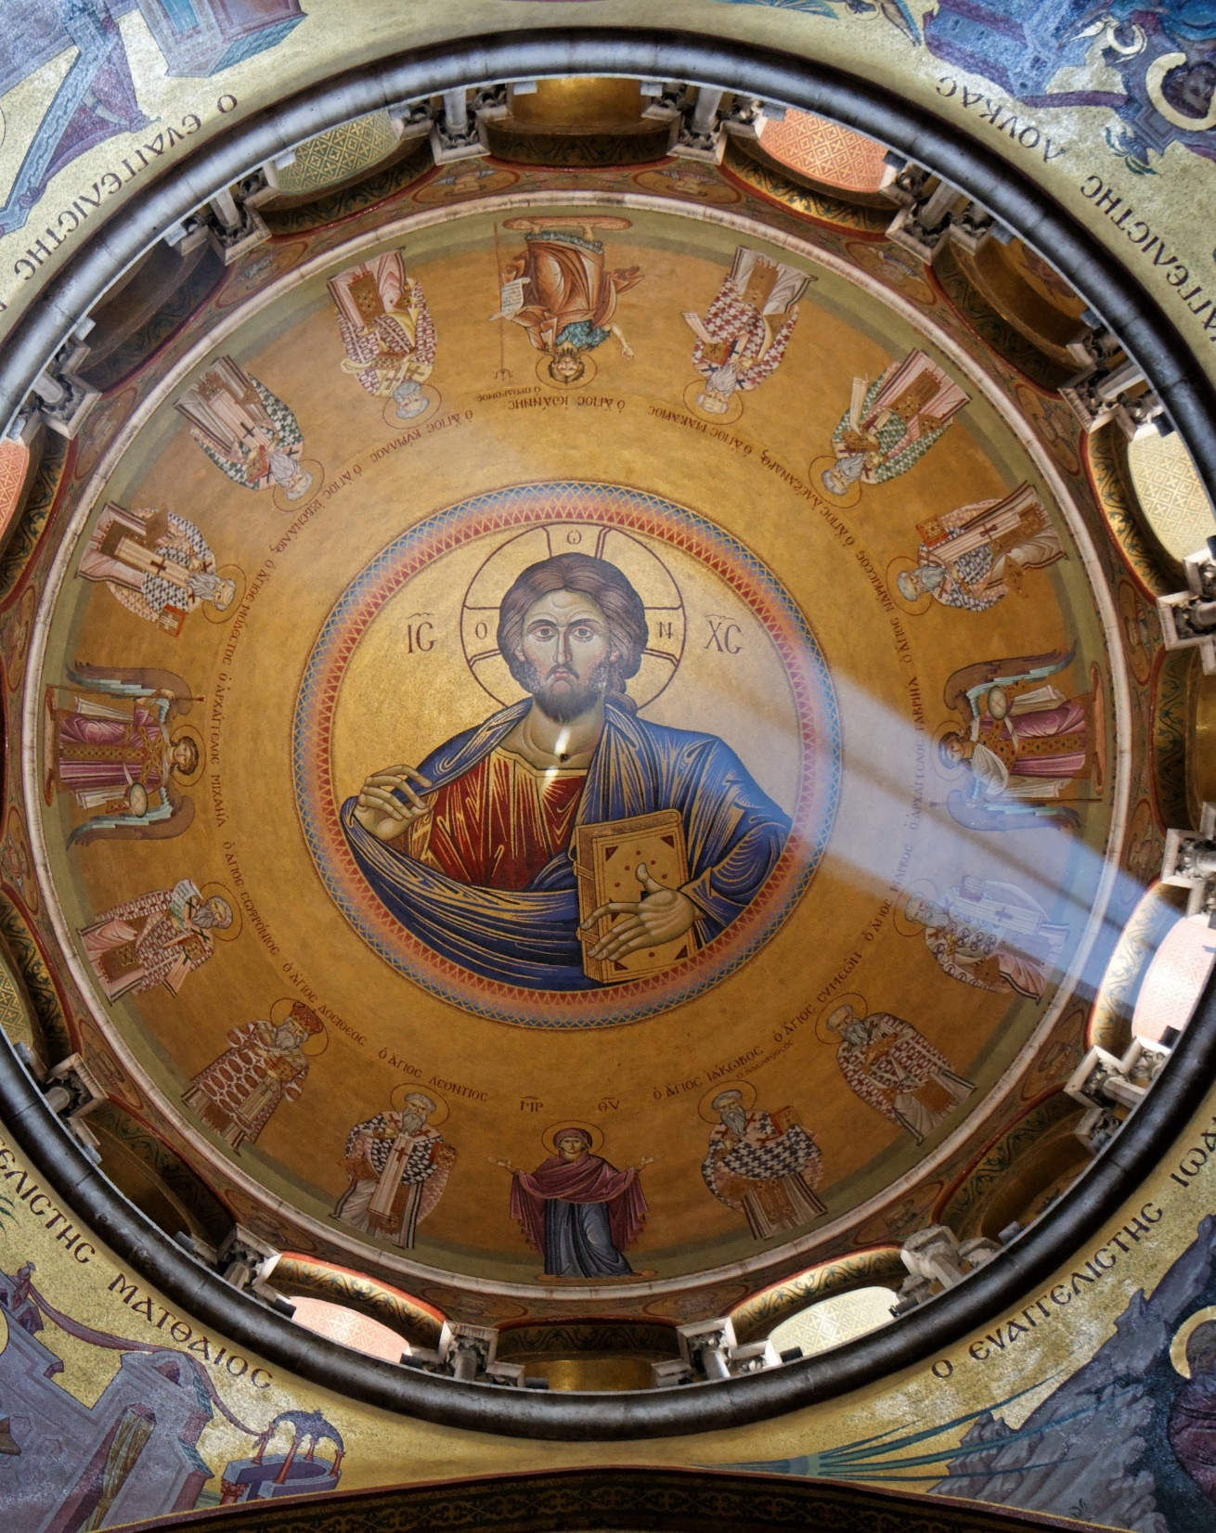
Imię Jezus
Znaki i cuda
Męka
i Zmartwychwstanie
Syn Boży

Slide 4
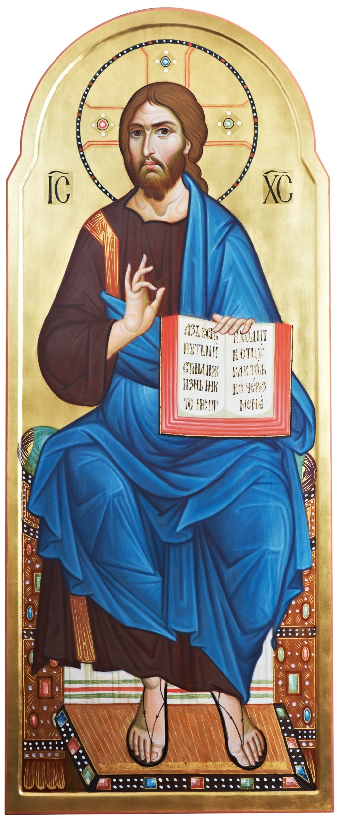
Imię „Jezus”, w języku hebrajskim Jeshuah, znaczy „Bóg zbawia”.
Jezus jest Zbawicielem,
Synem Bożym, który dla naszego zbawienia stał się Człowiekiem,
by głosić Dobrą Nowinę, umrzeć na krzyżu i zmartwychwstać.
[zob. Dz 4, 12]

Slide 5
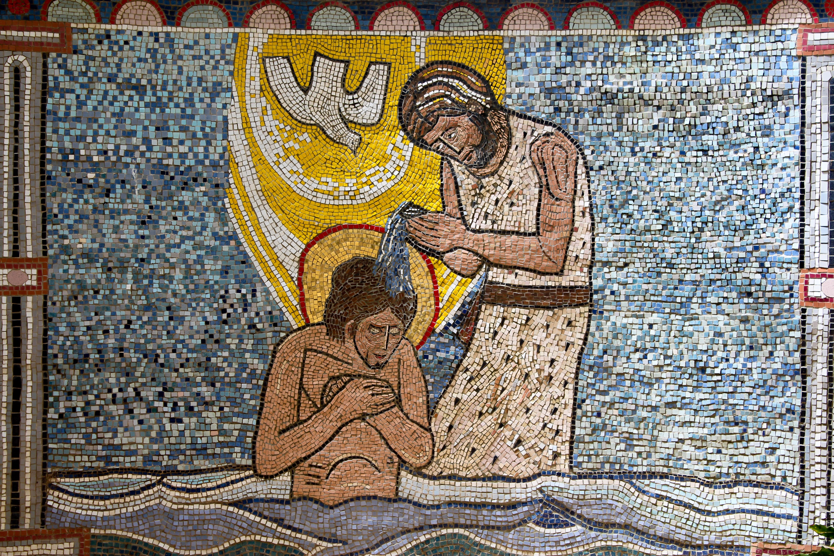
Swą publiczną działalność rozpoczął przez przyjęcie chrztu. Wielu nazywało go Nauczycielem [zob. Mt 7, 29]. Wypowiadał się jako Prawodawca mający władzę
[zob. Mt 12, 8]. Jego nauka miała ogromną moc, a jej zewnętrznym znakiem były widzialne cuda: uzdrowienie trędowatego [zob. Łk 5, 16], niewidomego [zob. J 8, 12], czy też wskrzeszenie Łazarza
[zob. J 11, 25].

Slide 6
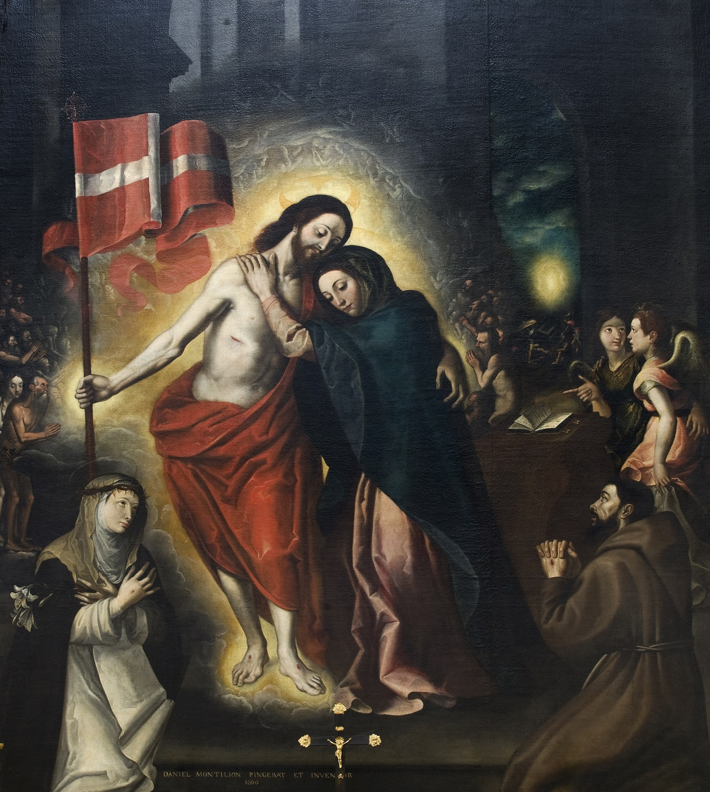
Szczytowym czynem zbawczym Chrystusa była Jego męka
i śmierć na krzyżu.
Jednak na przekór żelaznemu prawu śmierci i ku zdumieniu przeciwników Jezus Zmartwychwstaje.
„Zmartwychwstanie jest więc fundamentem naszej wiary, urzeczywistnieniem słów Jezusa i wypełnieniem Bożego Objawienia” [CT 9]

Slide 7
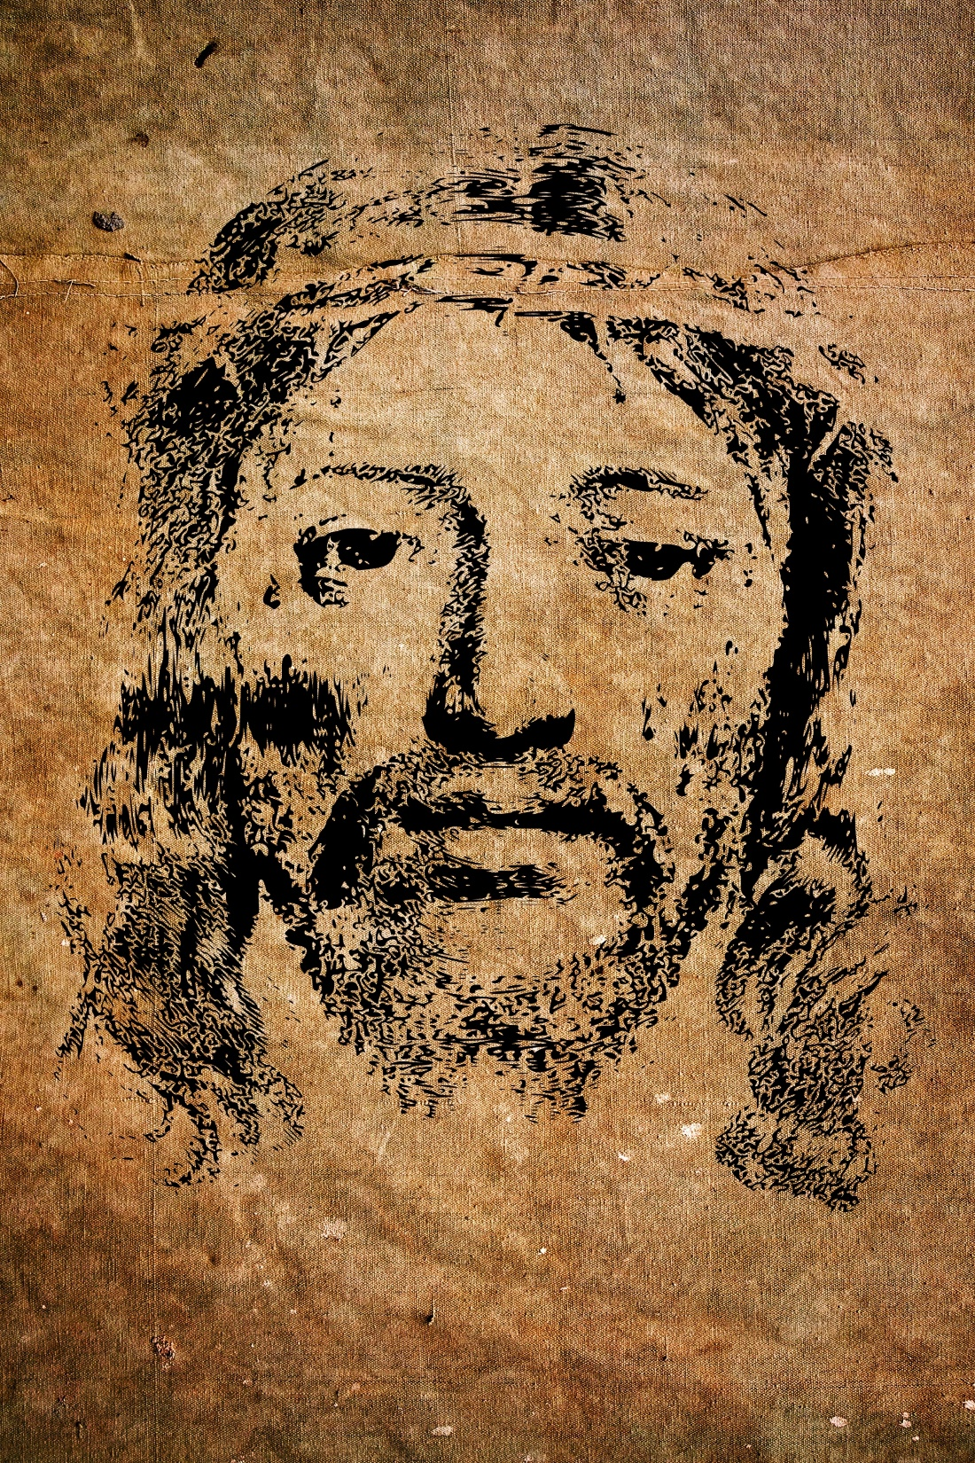
„Skoro dzień nastał, zebrała się starszyzna ludu, arcykapłani i uczeni w Piśmie i kazali przyprowadzić Go przed swoją Radę. Rzekli: Jeśli Ty jesteś Mesjasz, powiedz nam!
On im odrzekł: Jeśli wam powiem, nie uwierzycie Mi, i jeśli was zapytam, nie dacie Mi odpowiedzi. Lecz odtąd Syn Człowieczy siedzieć będzie po prawej stronie Wszechmocy Bożej. Zawołali wszyscy: Więc Ty jesteś Synem Bożym? Odpowiedział im: Tak. Jestem Nim. A oni zawołali: Na co nam jeszcze potrzeba świadectwa? Sami przecież słyszeliśmy z ust Jego” [Łk 22, 66-71].

Slide 8
^{BIBLIOGRAFIA}
Spotkanie ze Słowem. Podręcznik dla klasy siódmej szkoły podstawowej, red. ks. prof. J. Szpet, D. Jackowiak. Wydawnictwo Święty Wojciech, Poznań 2011,
s. 76-77.
Spotkanie ze Słowem. Poradnik metodyczny. Siódma klasa szkoły podstawowej, red. ks. prof. J. Szpet, D. Jackowiak. Wydawnictwo Święty Wojciech, Poznań 2011, s. 103-104.
^{FOTOGRAFIE}
Święty Wojciech Dom Medialny, pixabay.com
6

